Slide 1
Pedagogika Planu Daltońskiego
„Jeśli szanujemy dziecko i podążamy za jego możliwościami to może ono zrobić więcej, niż od niego oczekujemy,
a wszystko co dziecko potrafi- nauczycielowi zrobić nie wolno”
Helen Parkhurst

Slide 2
Prekursorką „Pedagogiki Planu Daltońskiego„ była amerykańska nauczycielka Helen Parhurst.
Myśl organizowania pracy indywidualnej zrodziła się w 1905 roku , kiedy to Parhurst zaczynając swoją karierę nauczycielską zmuszona była pracować z kilkoma klasami jednocześnie.
Magazyn szkolny przerobiła na klasę w której każdy kąt przeznaczyła na inny przedmiot.

Slide 3
W 2011 roku powstało Polskie Stowarzyszenie Dalton, które we współpracy z holenderską fundacją Dalton International propagują ten innowacyjny sposób podejścia do edukacji. Z każdym rokiem ten alternatywny sposób edukacji zyskuje sobie nowych zwolenników.

Slide 4
Przedszkole jest miejscem w którym dziecko zaczyna poznawać świat w sposób bardziej uporządkowany, zaplanowany i systematyczny, a jego rozwój powinien być we właściwy sposób stymulowany.
Na jakość warunków edukacyjnych wpływa właściwe zagospodarowanie przestrzeni.
Dobre zagospodarowanie przestrzeni to takie, które pozwala dziecku na zaspokajanie podstawowych potrzeb rozwojowych.
Aranżacja przestrzeni jest bardzo ważnym elementem składowym metodyki pracy nauczyciela daltońskiego.

Slide 5
Pracując zgodnie z założeniami pedagogiki, planu daltońskiego ważne jest aby umożliwić dzieciom, samodzielną zabawę ,pracę i edukację.
Odpowiednio urządzić przestrzeń edukacyjno- zabawową, w której dziecko czuje się bezpiecznie, gdzie panują jasne, przewidywalne zasady.
Pomocne przy tym są wszelkiego rodzaju tablice, pomoce dydaktyczne, wizualizujące zadnia i obowiązki dziecka.

Slide 6
Plan daltoński to idea, organizacji oddziału oparty na czterech podstawowych filarach
samodzielność
odpowiedzialność
współpraca
refleksja

Slide 7
Samodzielność
dziecko potrafi poradzić sobie z napotkanym problemem
dokonuje analizy sytuacji problemowej
znajduje środki do pokonania trudności
poszukuje informacji i testuje różne metody dojścia do określonego celu
jest zmotywowane, z chęcią podejmuje działania wymagające jego aktywności
SAMODZIELNOŚĆ ELEMENT CODZIENNYCH DZIAŁAŃ
samodzielność w działaniu podczas zajęć dydaktycznych
samodzielność w czynnościach samoobsługowych
samodzielność w podejmowaniu decyzji – świadome planowanie
samodzielność w poszukiwaniu i dochodzeniu do rozwiązań

Slide 8
Odpowiedzialność
jest współtwórcą swego procesu uczenia się
odpowiada za wynik procesu uczenia się oraz za sposób, w jaki ten końcowy wynik powstaje
jest autorem i kontrolerem procesu dochodzenia do wiedzy
samodzielnie decyduje, jaki rodzaj zadania w jakim czasie i w jaki sposób je wykona.

Slide 9
Współpraca
potrafi współdziałać pomagać innym ,ale nie podaje gotowych rozwiązań
umiejętnie dochodzi do kompromisów
działa zespołowo osiągając wspólny cel
szanuje pracę innych nie przeszkadza
WSPÓŁPRACA JAK ELEMENT CODZIENNYCH DZIAŁAŃ
współpraca na zajęciach
praca w parach
praca w zespołach zadaniowych
współpraca miedzy dziećmi
starszy młodszy
w czym mogę pomóc

Slide 10
Refleksja
dziecko zastanawia się nad swoim zachowaniem i wykonaną pracą
ocenia swoje zachowania i postępy edukacyjne
wskazuje swoje mocne i słabe strony
ocenia swoje zachowanie odnosząc się do zasad określonych w grupie

Slide 11
Wizualizacja obecności
Dzieci samodzielnie oznaczają swoja obecność danego dnia w przedszkolu.

Slide 12
Wizualizacja dni tygodnia
Plan tygodnia przedstawia dni tygodnia opisane kolorami, które służą do oznaczenia wykonanych zadań na tablicy.

Slide 13
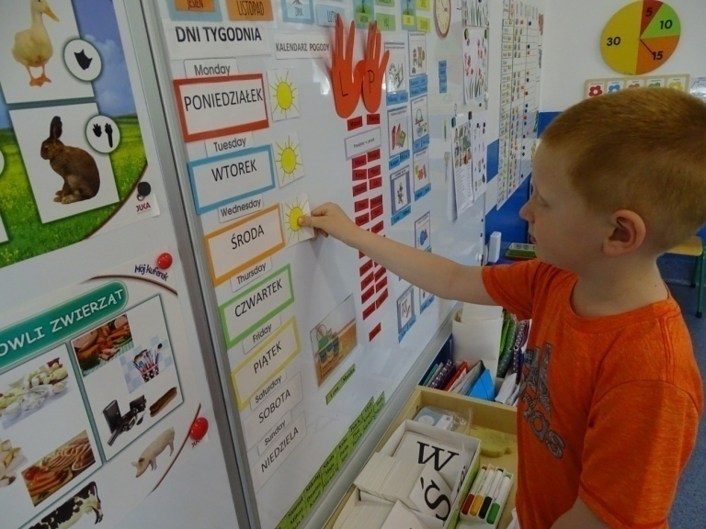
Kalendarz pogody
Obok dni tygodnia dzieci samodzielnie oznaczają stan pogodowy

Slide 14
Wizualizacja dnia - plan dnia
Aktywności i działania jakie dzieci podejmują w ciągu dnia w przedszkolu.

Slide 15
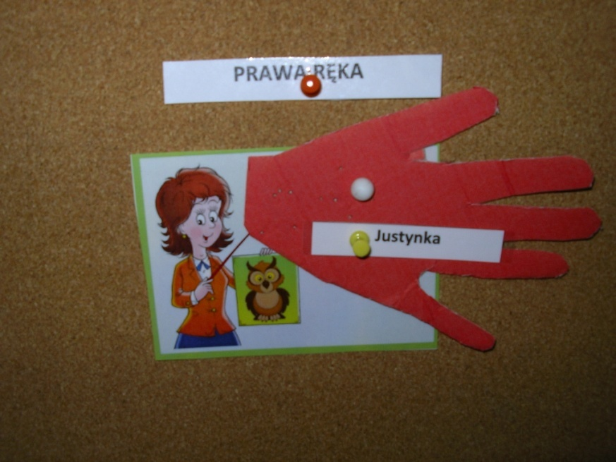
PRAWA RĘKA
Asystent nauczyciela to dziecko, które jest zaangażowane w pomoc w jego działaniach dydaktycznych i wychowawczych, tzw. „prawa ręka”.

Slide 16
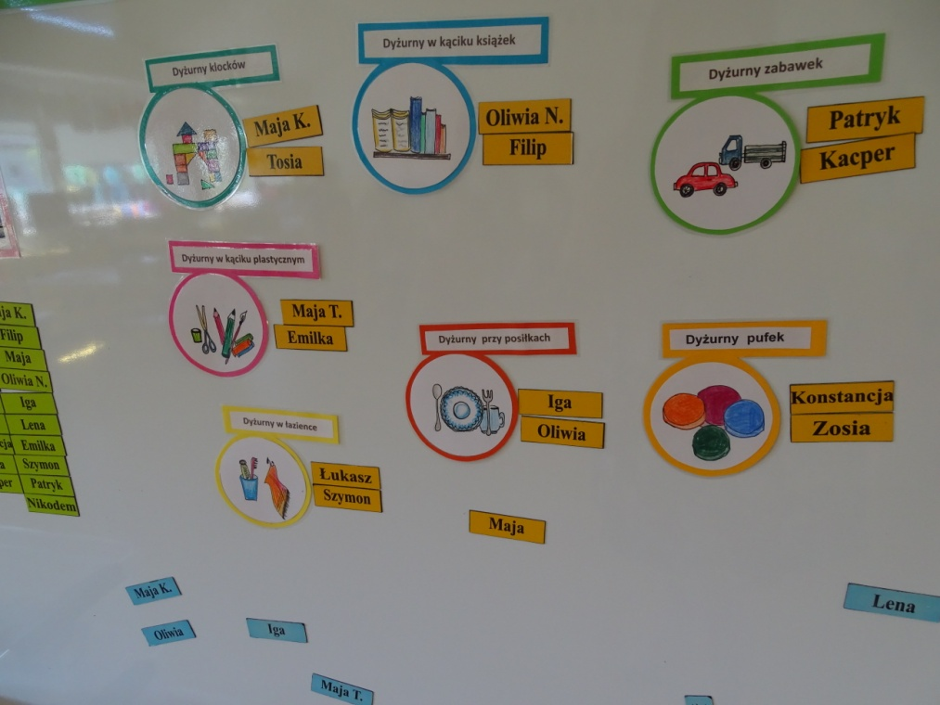
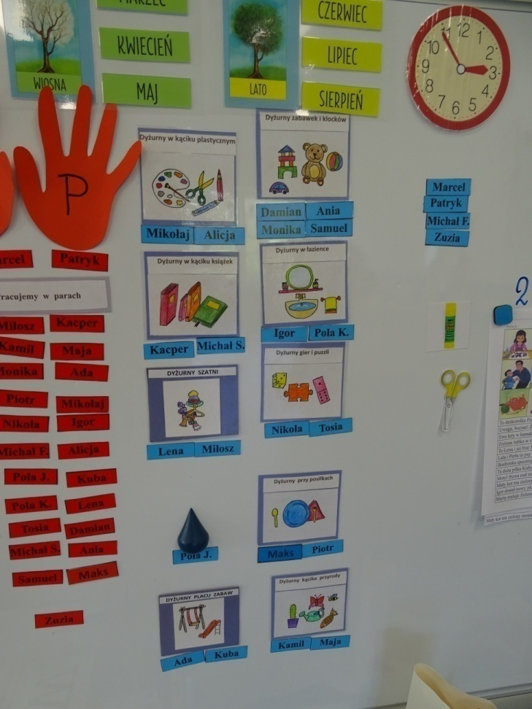
Wizualizacja dyżurów w grupie
Dzieci są odpowiedzialne za określone czynności w grupie.
Dyżurnych oznacza się na tablicy dyżurów.

Slide 17
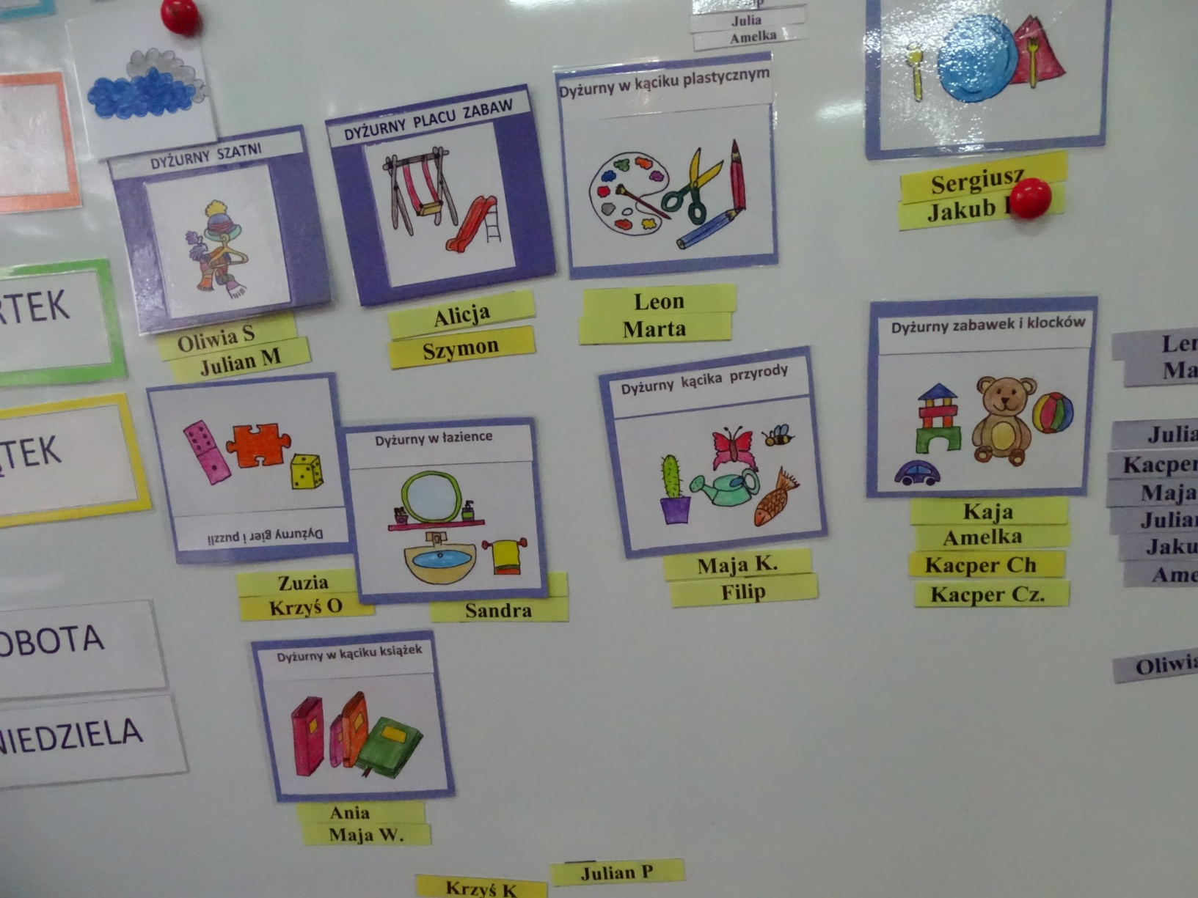

Slide 18
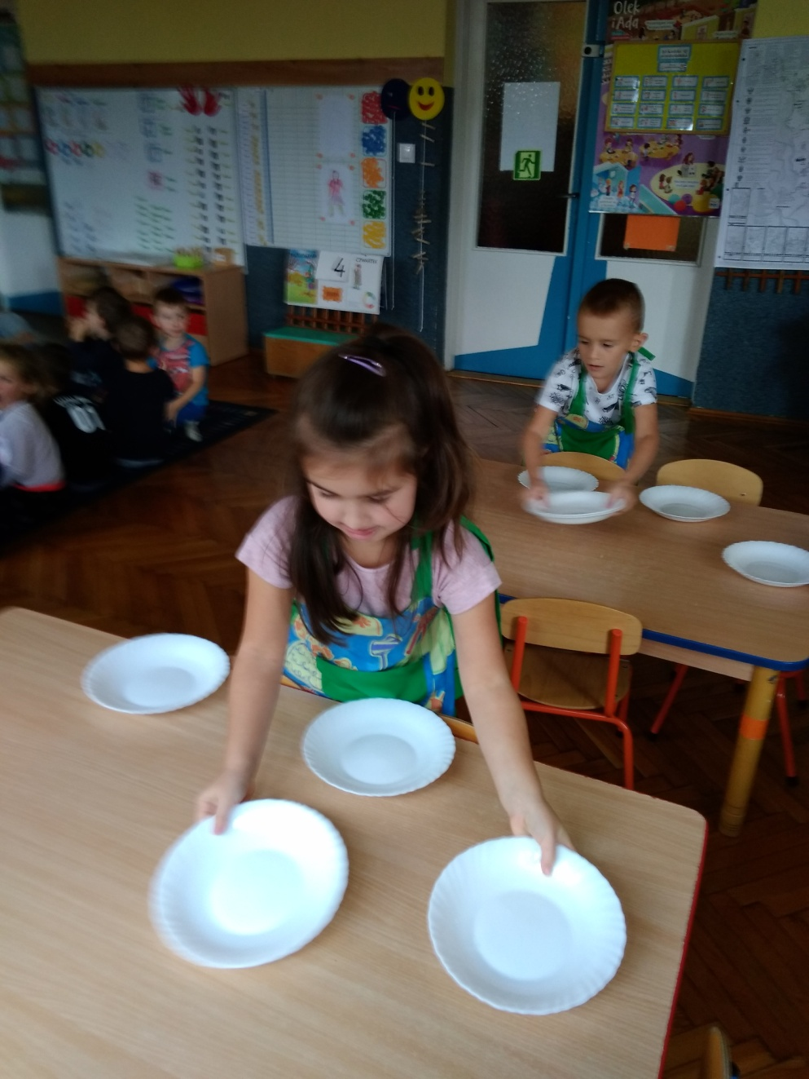
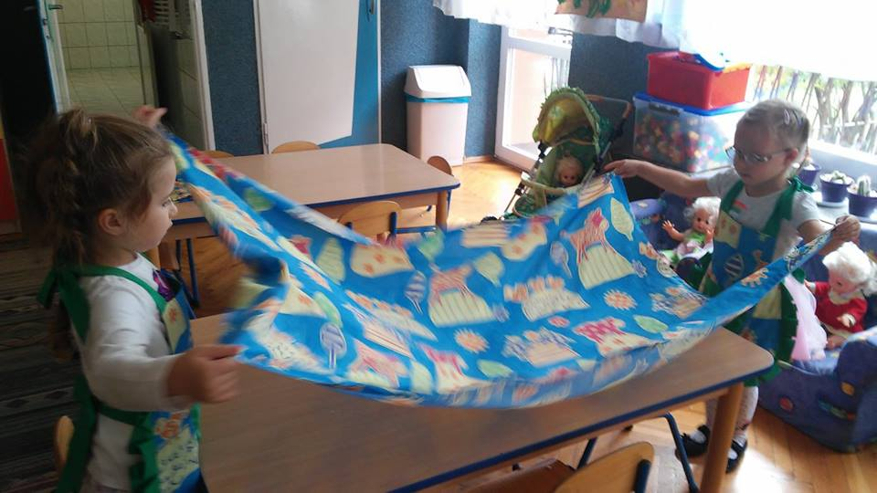
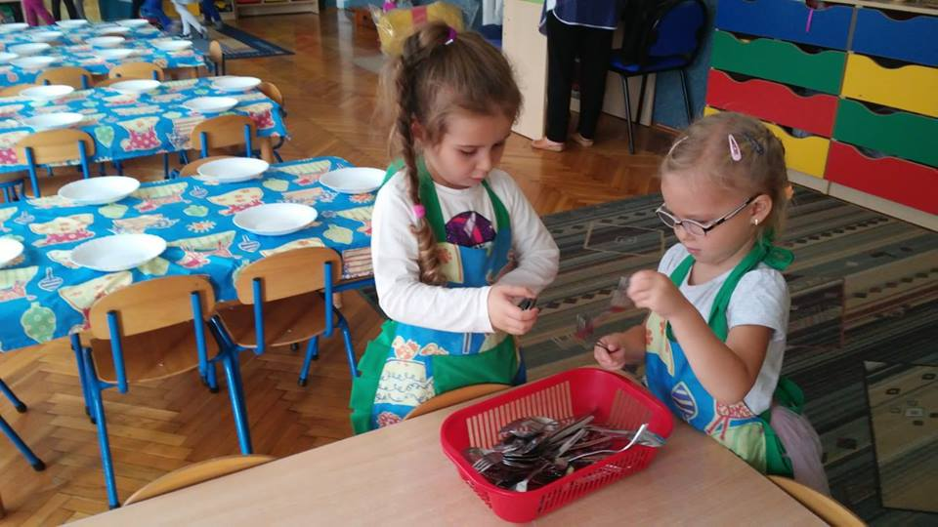

Slide 19
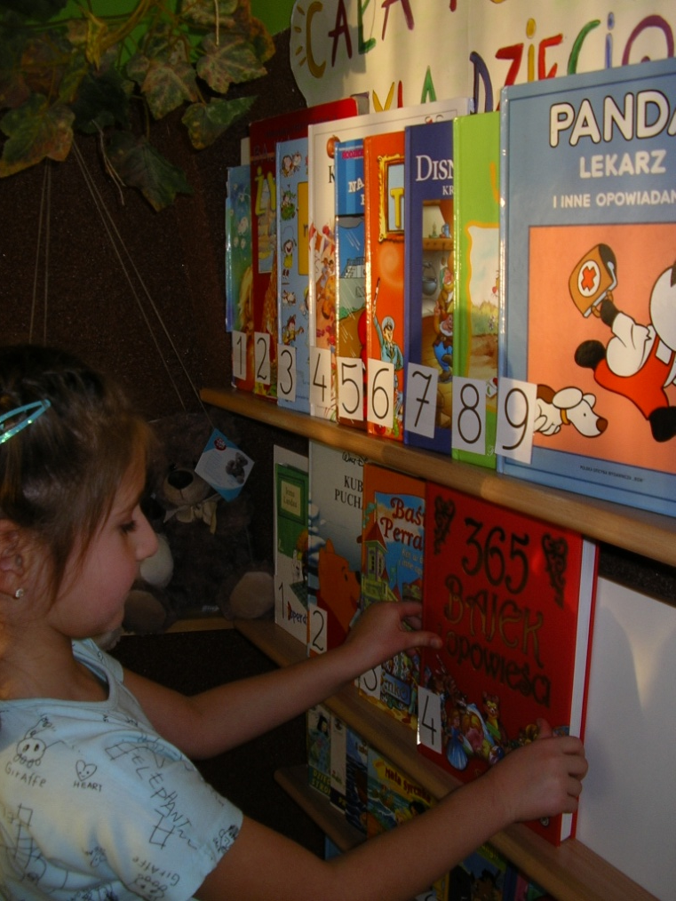
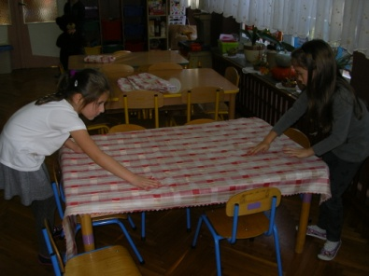

Slide 20
Tablica zadań
W każdy poniedziałek nauczycielka omawia zadania edukacyjne na dany tydzień ,
natomiast decyzję o dniu i czasie wykonania danego zadania pozostawia dzieciom.
W piątek wspólnie z dziećmi nauczycielka omawia i dokonuje
podsumowania wykonanych zadań.

Slide 21
Tablica zadań -planowanie

Slide 22
Instrukcje do zadań
Instrukcje do zadań kierują dziecko w kolejnych krokach do celu,
którym jest wykonanie zadania.

Slide 23
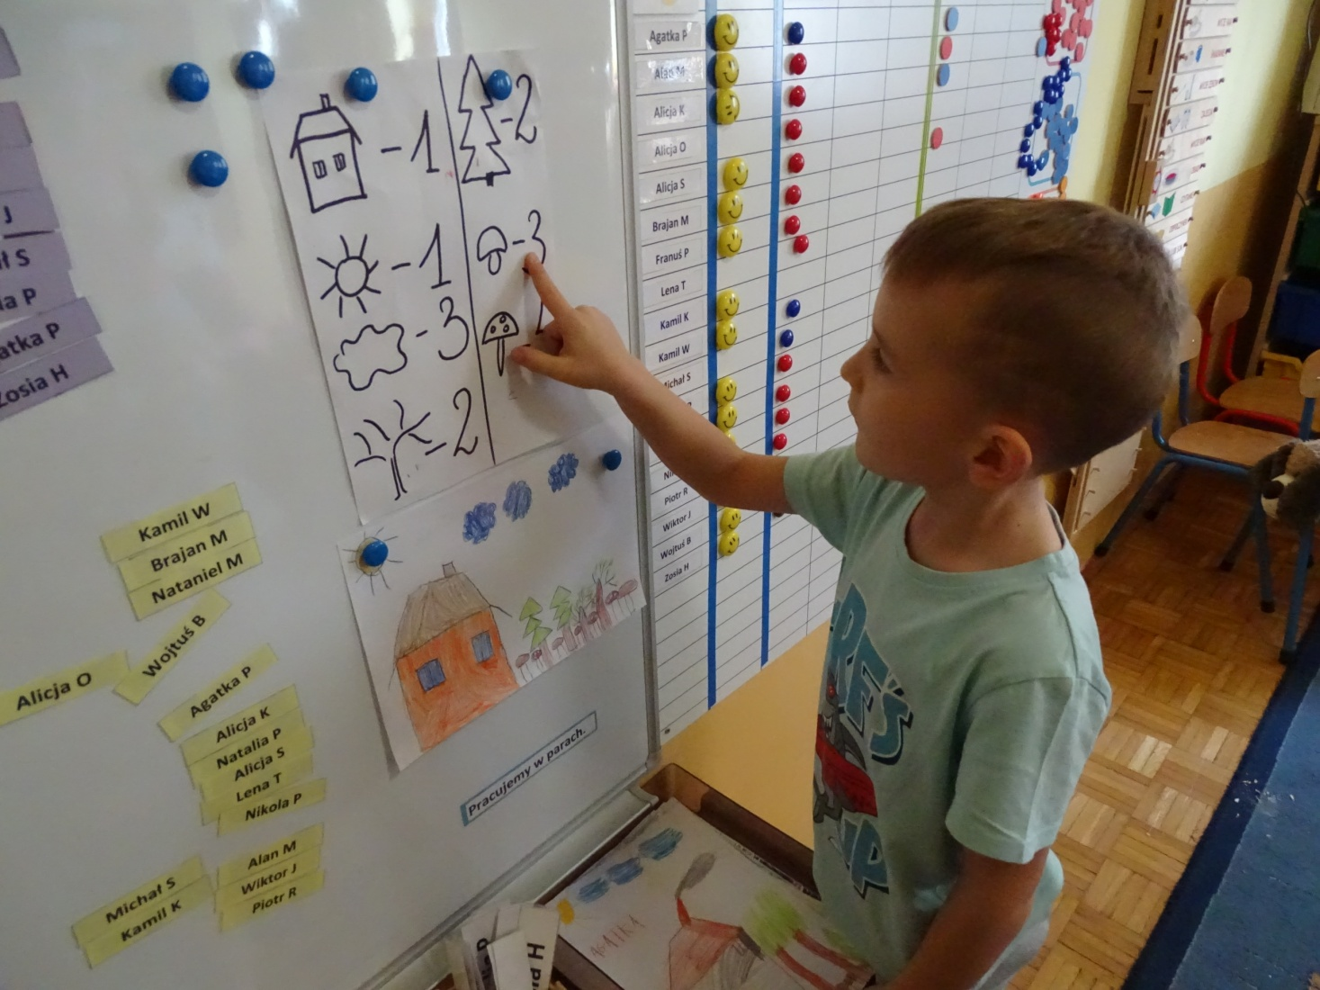

Slide 24
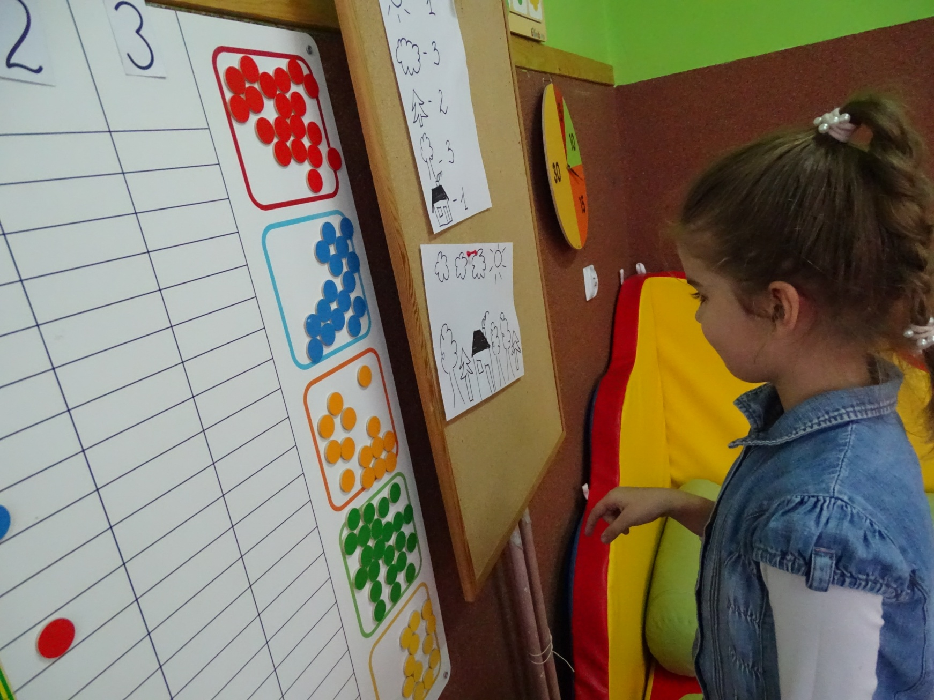

Slide 25
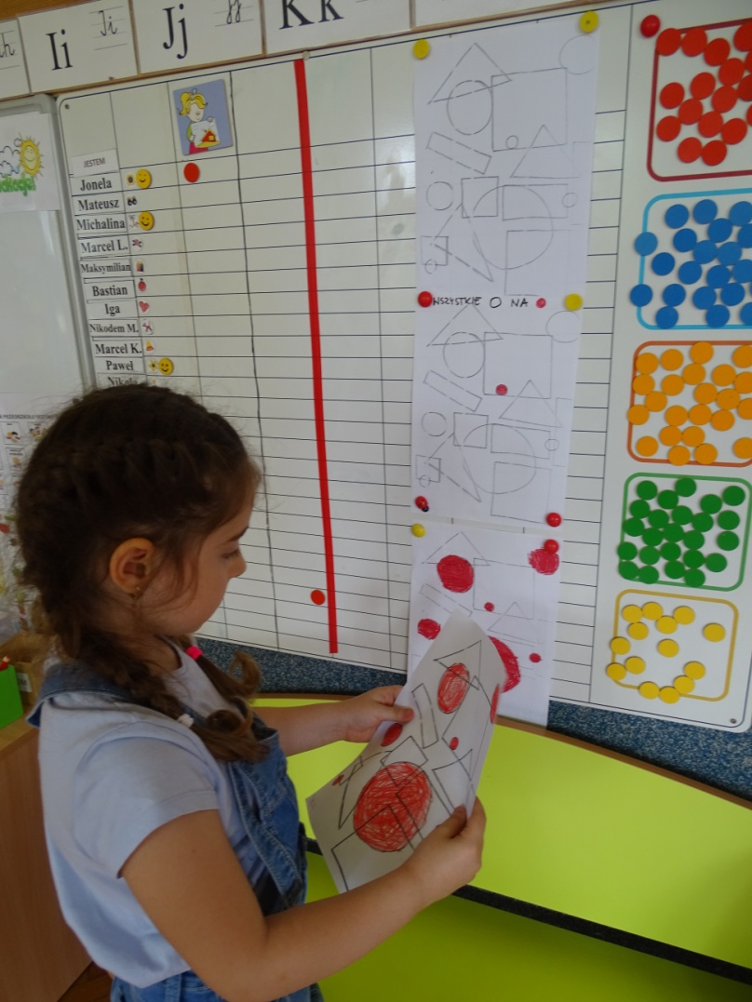
Tygodniowe zadania edukacyjne poruszają różne kompetencje nabywane przez dzieci.
Są to karty pracy : językowe matematyczne, plastyczne, grafomotoryczne, zadania muzyczne, sportowe, oglądanie książek itp.

Slide 26
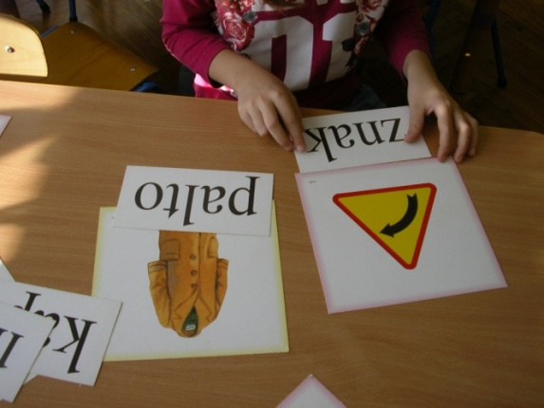
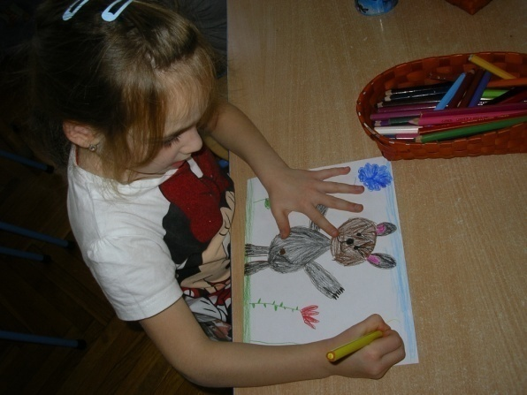
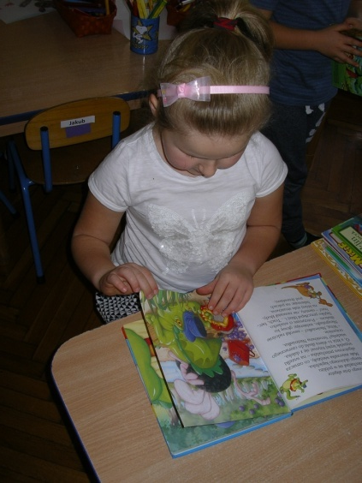
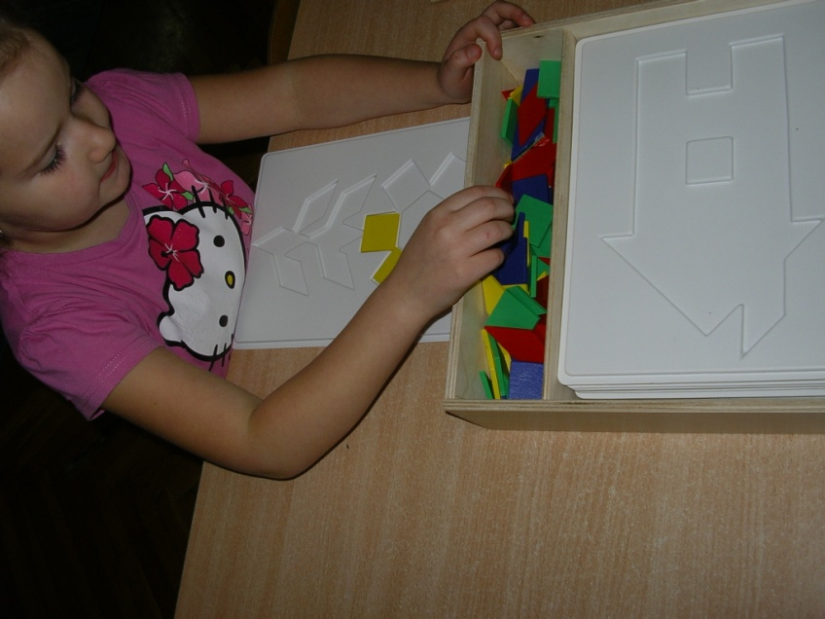
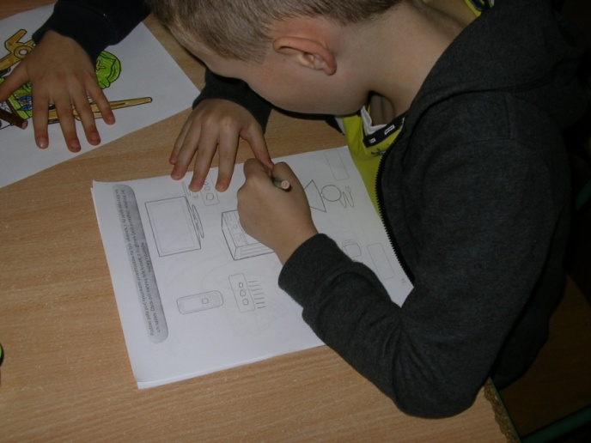

Slide 27
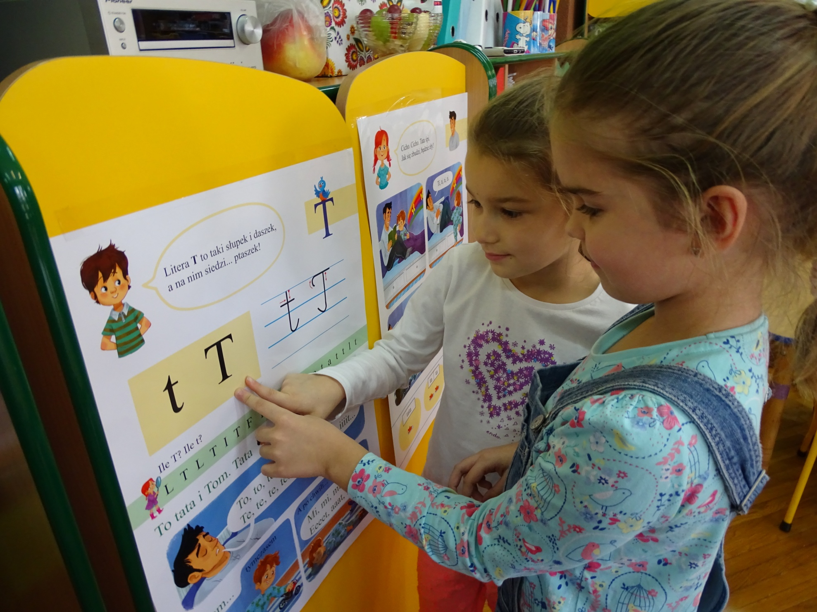

Slide 28
Dziecko po poprawnym wykonaniu zadania według instrukcji umieszcza magnes
koloru jaki odpowiada danemu dniu.

Slide 29
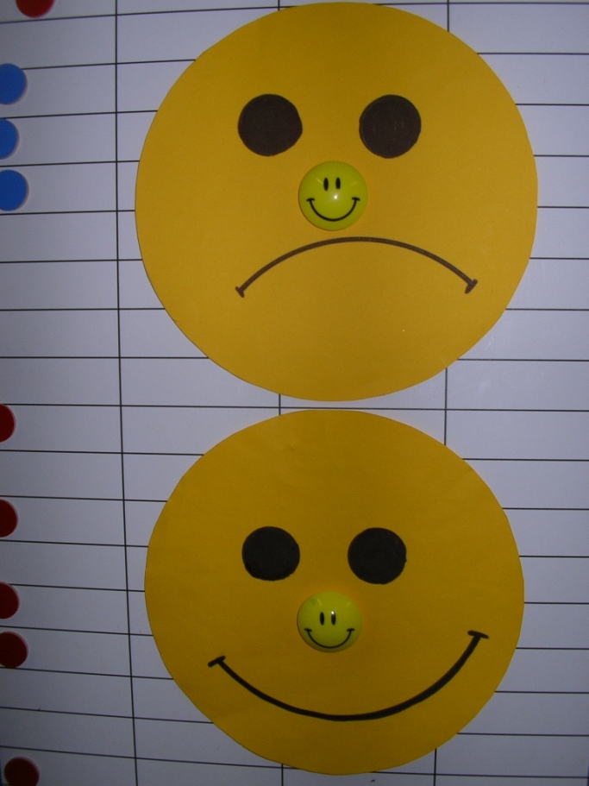
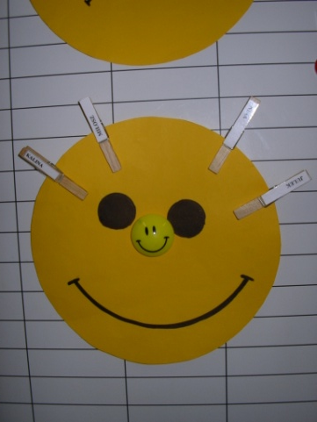
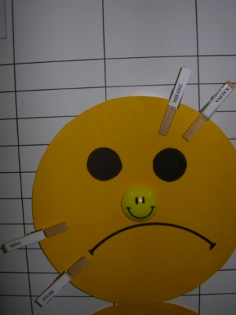
Refleksja
Dziecko dokonuje samooceny czy wykonane zadania tygodniowe, były dla niego łatwe czy trudne.

Slide 30
Praca w parach
odnosi się do całokształtu funkcjonowania dzieci w grupie przedszkolnej - dzieci nie tylko współpracują ze sobą w ustalonych parach podczas zajęć dydaktycznych ale także pomagają sobie wzajemnie np. przy ubieraniu się, czy pełnieniu „funkcji” w grupie
co tygodniowa zmienność par, pozwala na działanie „każdego z każdym” co daje dzieciom możliwość kontaktu i lepszego poznania wszystkich koleżanek i kolegów w grupie.

Slide 31
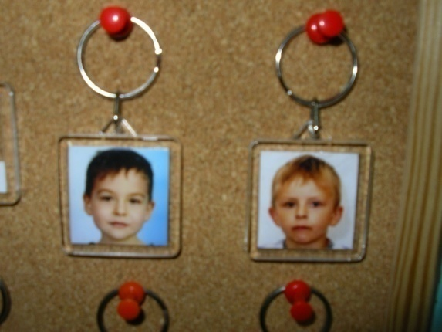
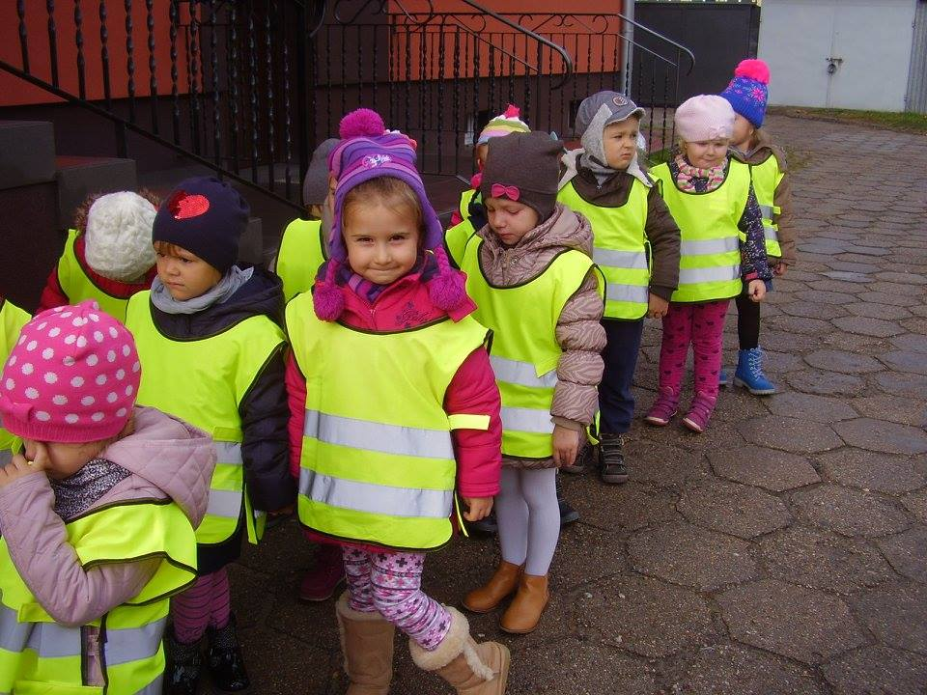
Wizualizacja pracy w parach

Slide 32
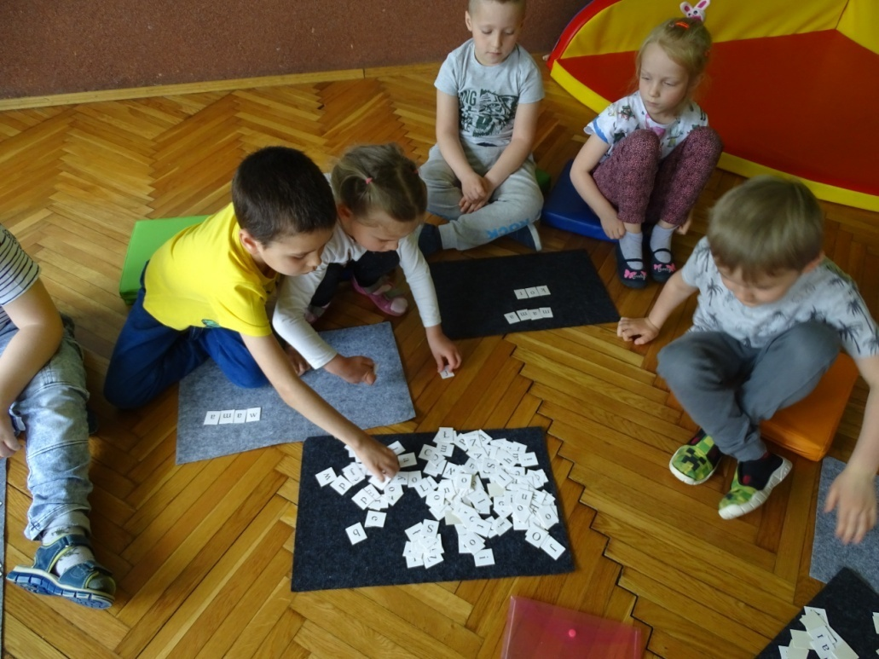
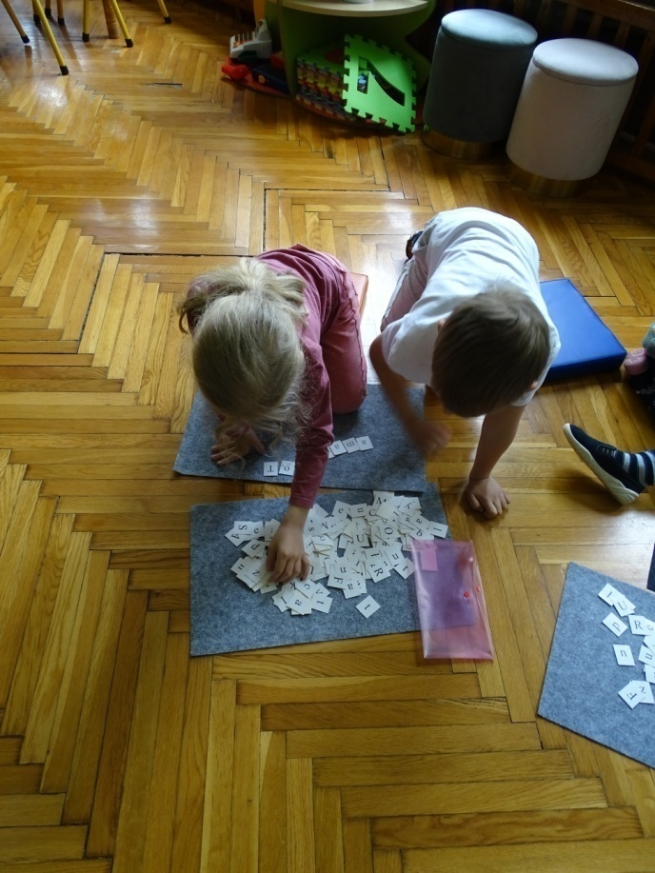
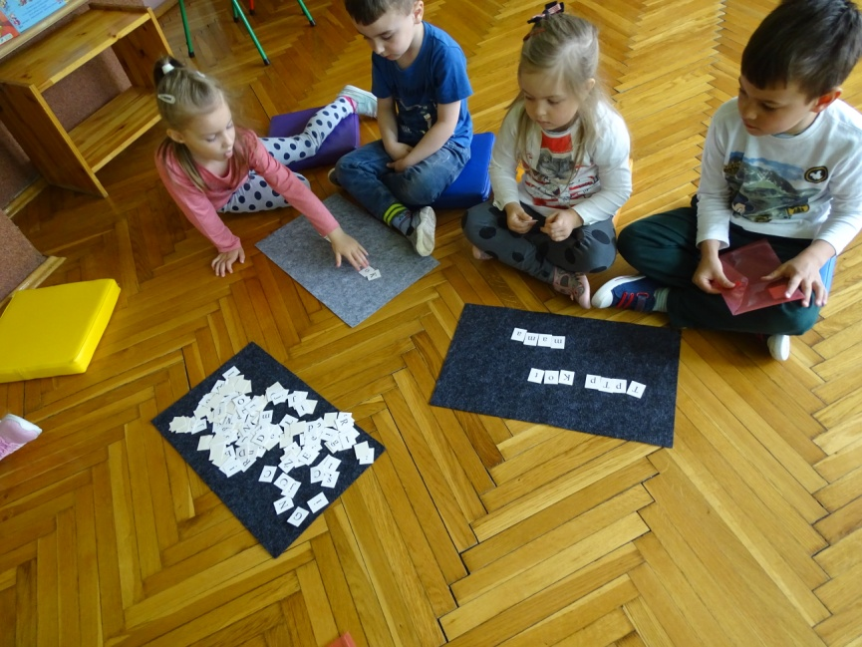
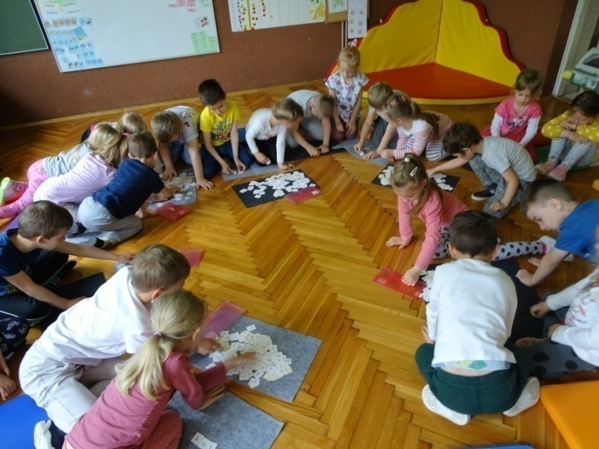

Slide 33
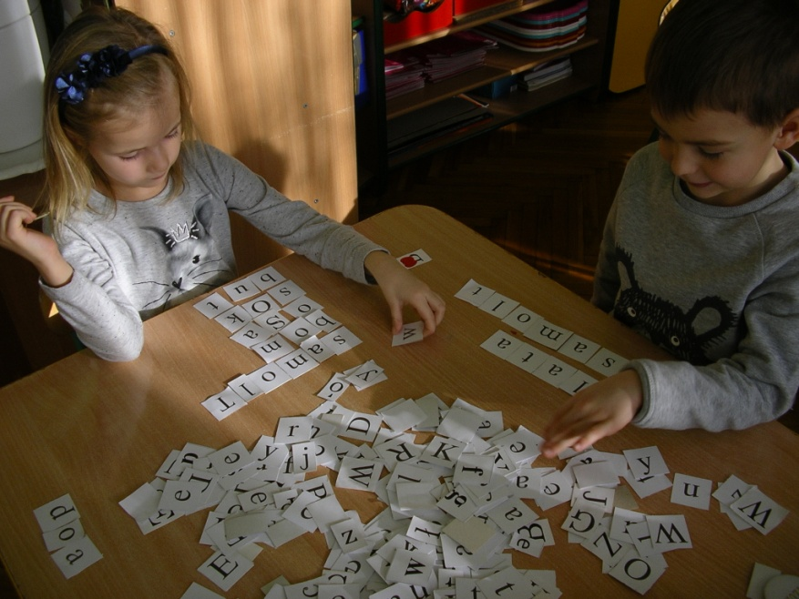
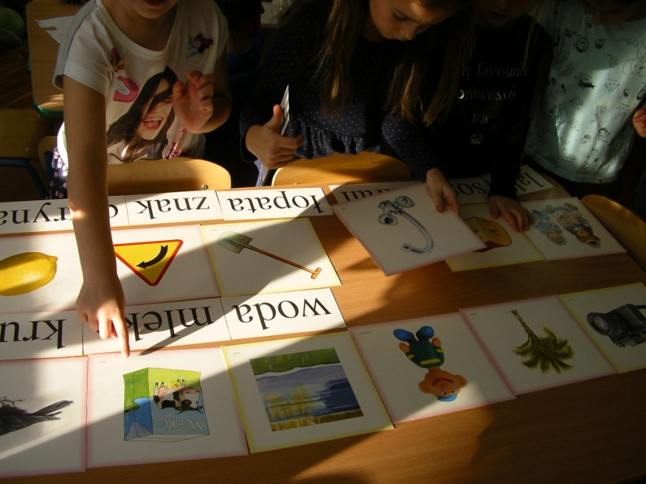

Slide 34
Praca w zespołach
Zespół zadaniowy dobrany w sposób losowy przeciwdziała izolacji dzieci, angażuje wszystkich do działania i realizacji wspólnego celu.
Ponadto:
rozwija wiarę we własne możliwości
daje możliwość dzielenia się pomysłami
rozwija umiejętność współdziałania ale nie wyręczania
uczy przestrzegania zasad
uczy wypowiadania się
uczy słuchania, nie przeszkadzania innym

Slide 35
Praca w zespołach

Slide 36
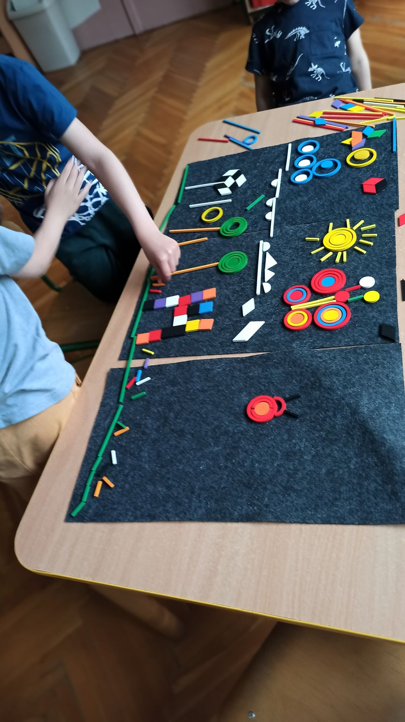
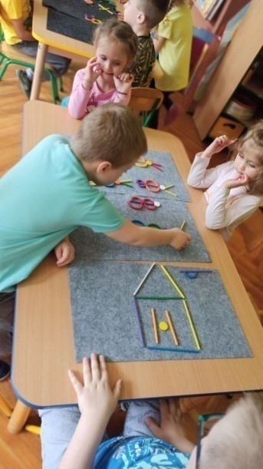
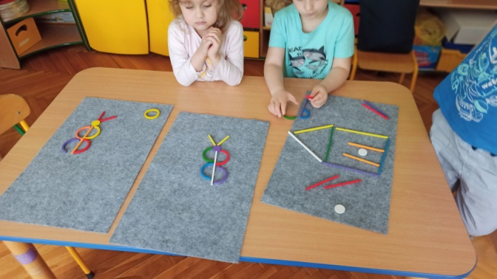
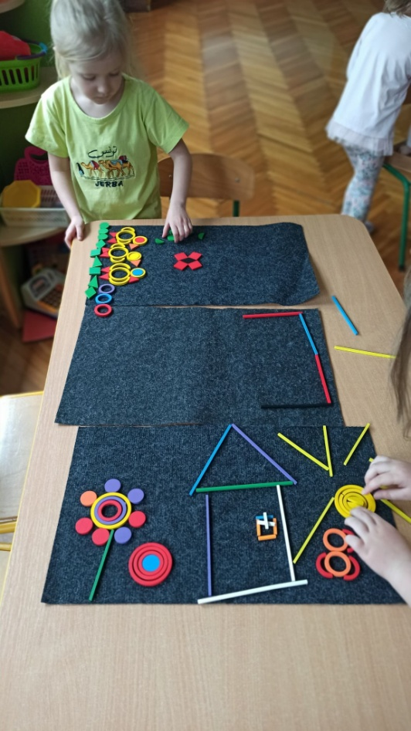
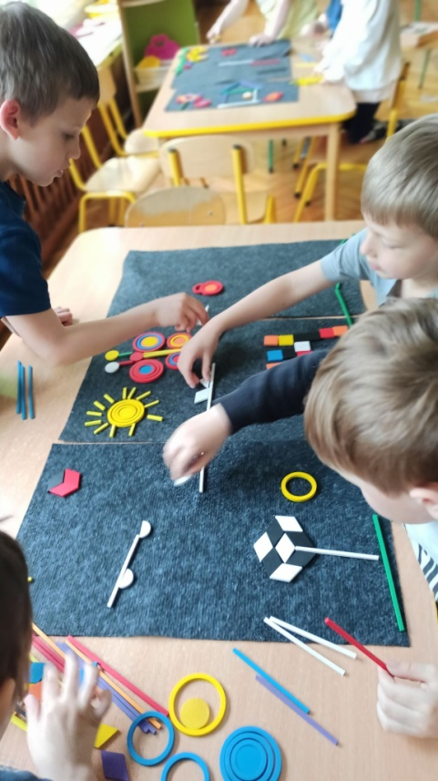

Slide 37
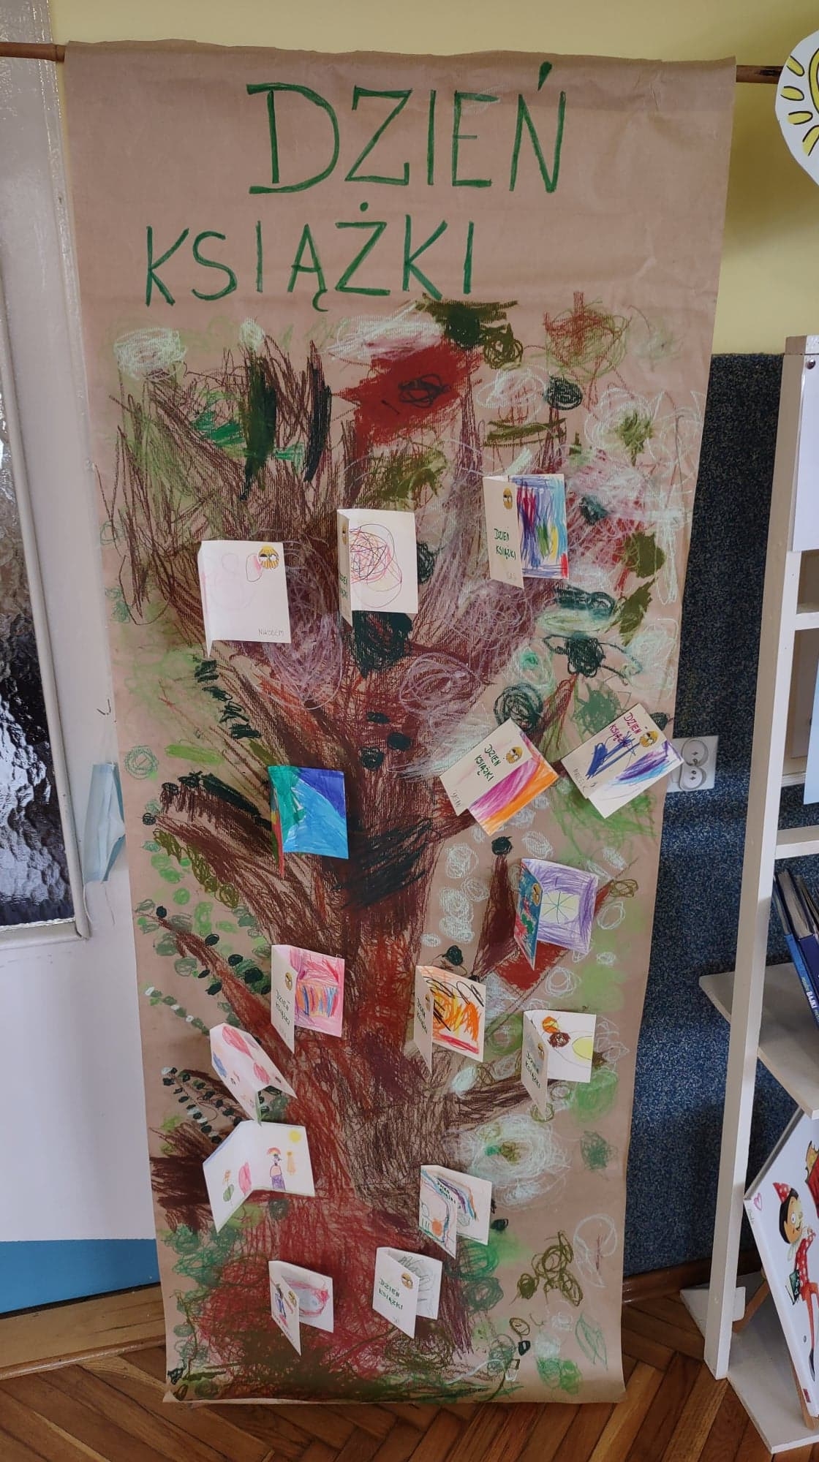
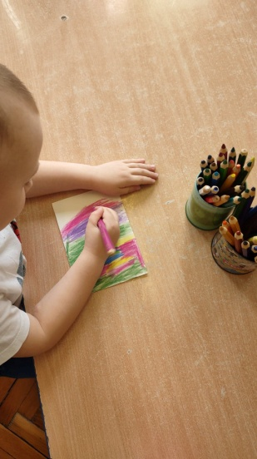
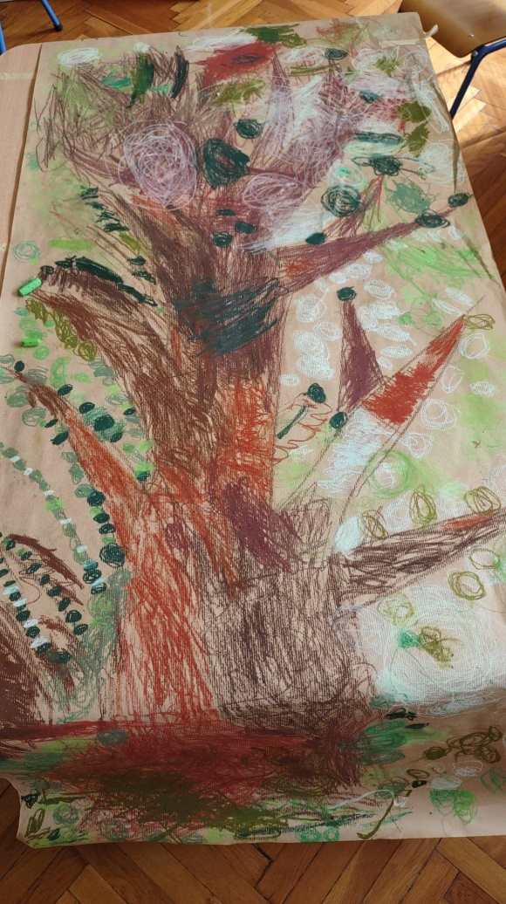
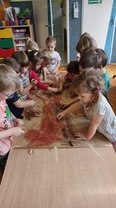

Slide 38
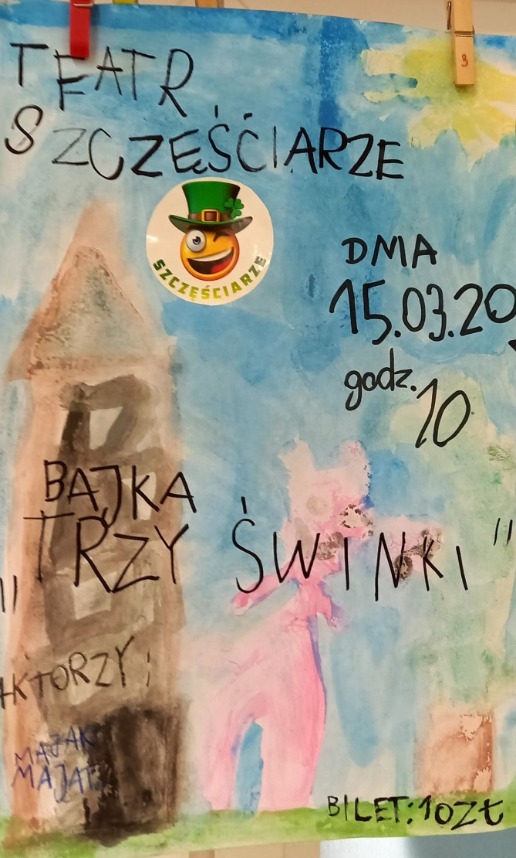
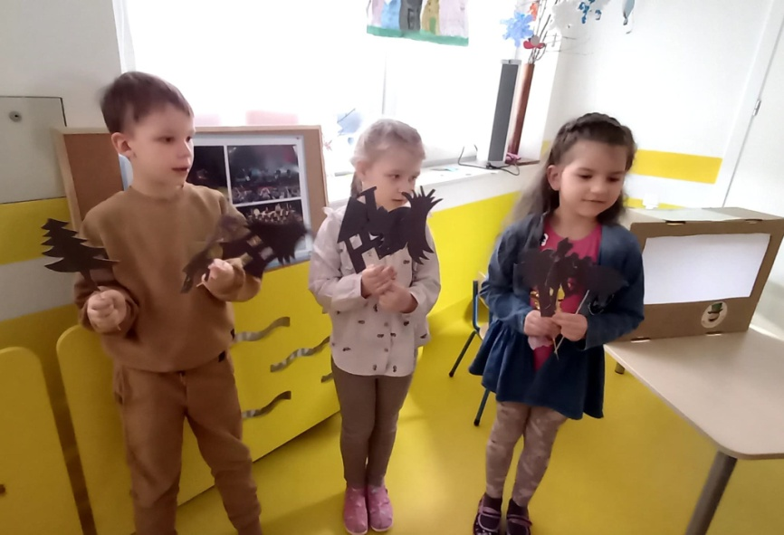
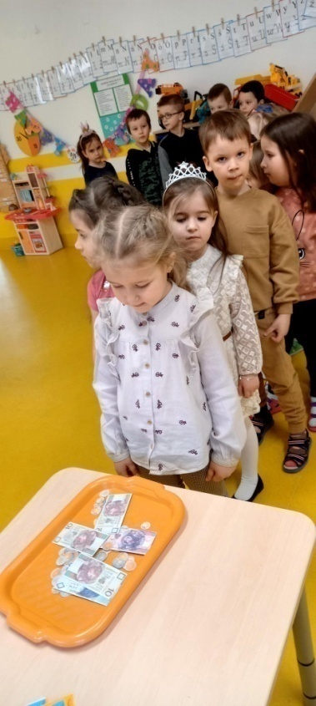
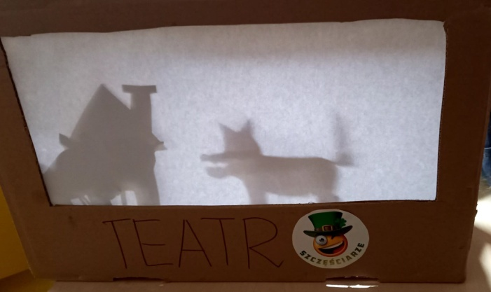
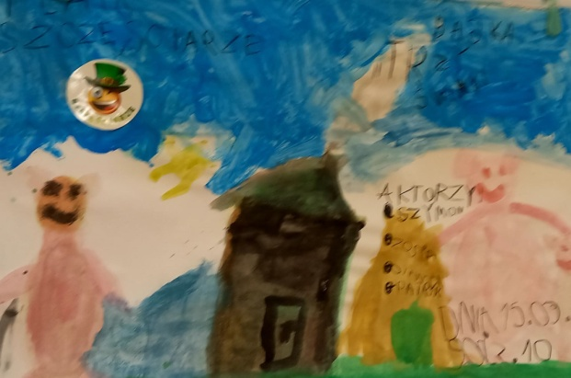
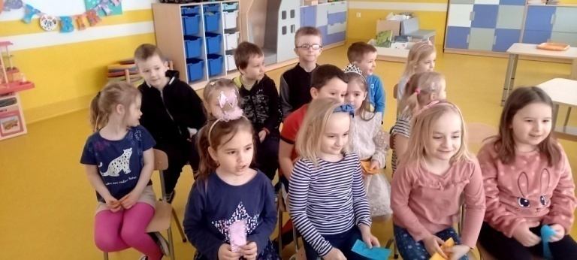

Slide 39
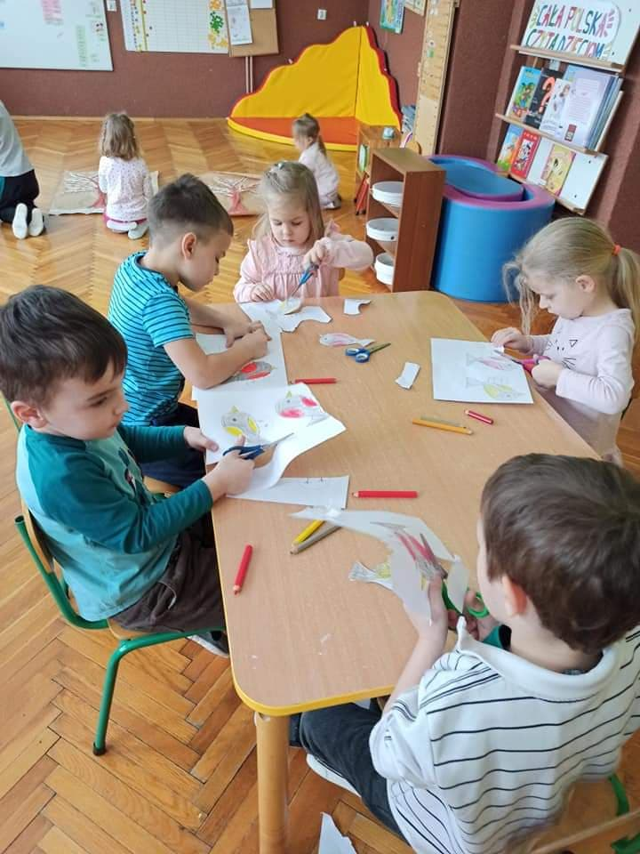
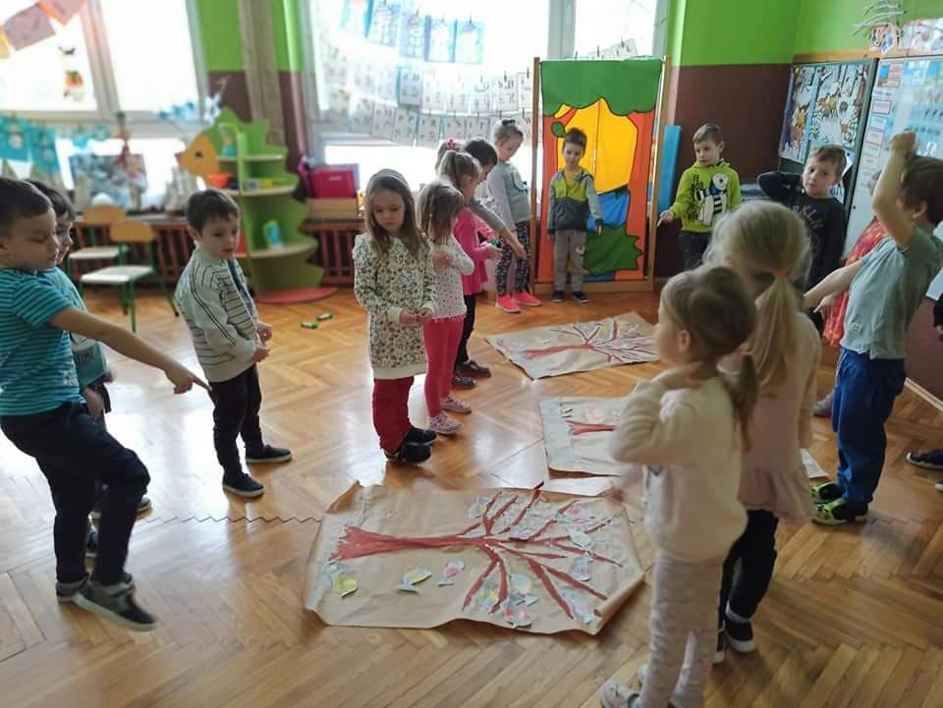
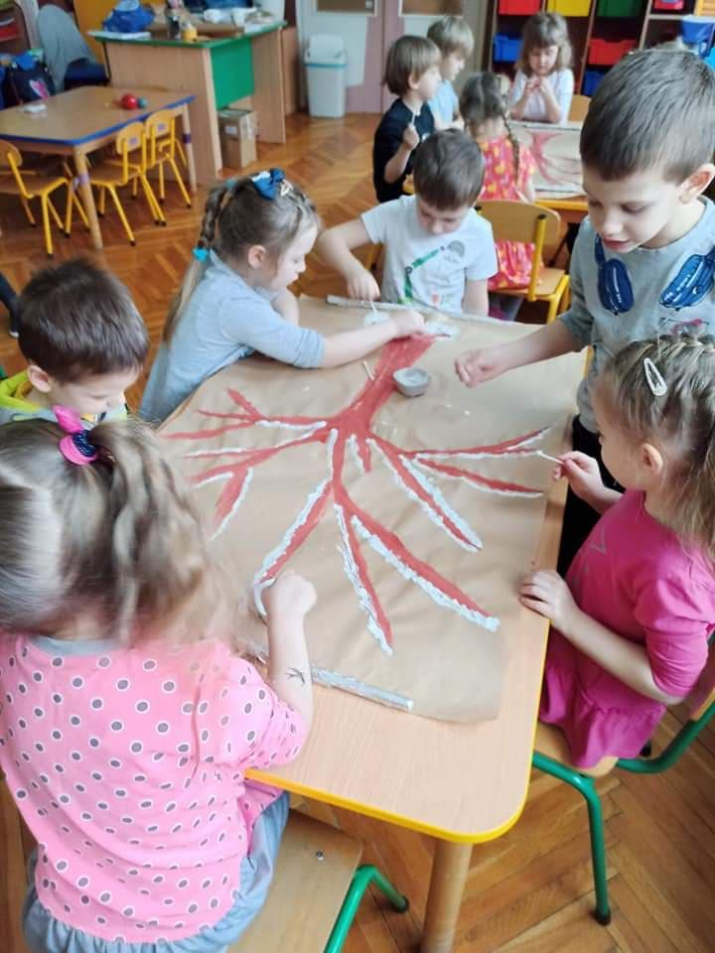
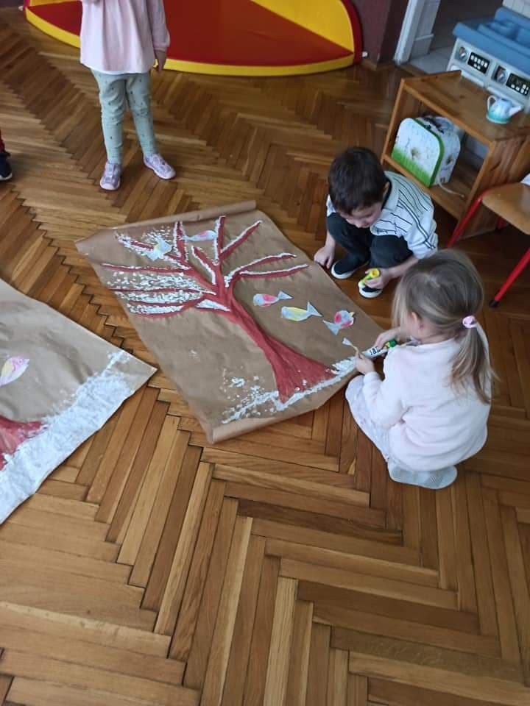
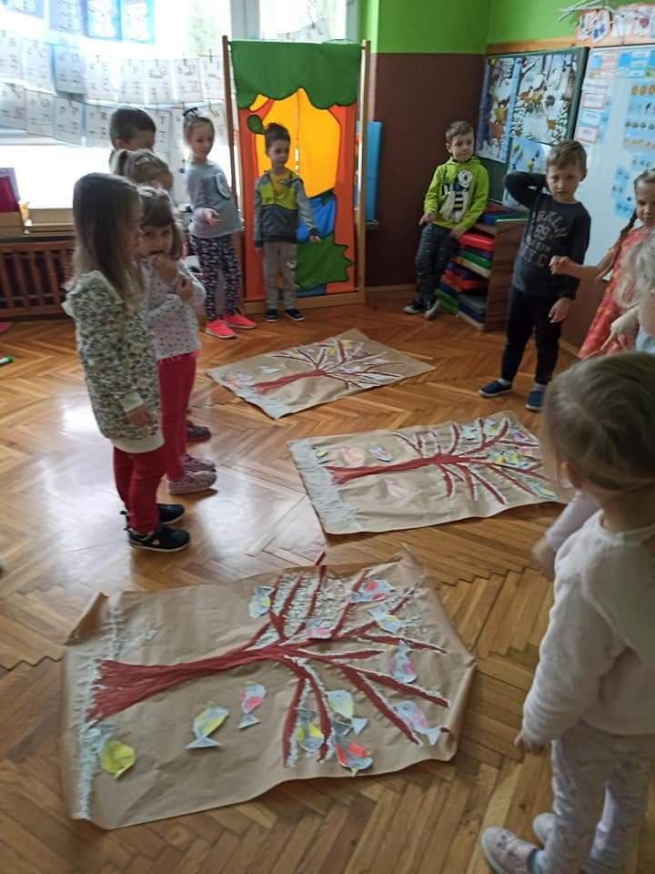

Slide 41
Praca w zespołach

Slide 43
WIZUALIZACJA AKTYWNOŚCI
Odpowiedzialność za zabawę w czasie wolnym.
Dzieci każdego dnia planują zabawę swobodną w kącikach w sali
Odpowiadają za miejsce zabawy i pozostawienie po sobie porządku;
W razie nieporządku w kąciku dyżurni bądź nauczyciel mają wiedzę, kto bawił się w danym miejscu.

Slide 47
Aktywności

Slide 54
Zegar - Upływający czas
Czas-upływ czasu pojęcie trudne dla dziecka, w edukacji daltońskiej stosuje się specjalny zegar, który pokazuje upływ czasu 5,10,15,30 minut.
Nauczyciel wyznacza dzieciom zadania i nastawia zegar, dzieci obserwują ile czasu im jeszcze zostało do zakończenia zadania lub danej aktywności.

Slide 56
SYSTEM PRACY- SYGNALIZATOR
Sygnalizator służy do niewerbalnej komunikacji z dziećmi. Pozwala w widoczny sposób za pomocą obręczy zaznaczyć formę aktywności dzieci podczas zajęć. Poszczególny kolor stanowi pewnego rodzaju kod.
Czerwony dziecko pracuje samodzielnie
Żółty dzieci pracują w parach lub w grupach mogą prosić o pomoc kolegów
Zielony to czas pracy z nauczycielem

Slide 57
Wizualizacja upływającego czasu
zestawienie miesięcy i pór roku
dzieci obserwują upływający czas na przestrzeni roku

Slide 60
KALENDARZ
Kalendarz
– w grupach starszych obok dni tygodnia dzieci mogą samodzielnie oznaczać kolejne daty

Slide 61
Kalendarz Urodzin
Do samodzielnego obserwowania i umiejscawiania w czasie, służy także
„Kalendarz urodzin”

Slide 63
WIZUALIZACJA ZASAD
System ogólnie przyjętych w grupie zasad
jest wizualizowany tak, by dziecko mogło przypomnieć sobie i innym o właściwym zachowaniu.

Slide 64
WIZUALIZACJA WYJŚĆ DO TOALETY

Slide 65
W CZYM MOGĘ POMÓC
„w czym mogę pomóc” – to tablica informacyjna znajdująca się w oddziałach dzieci starszych, na której umieszczane są umiejętności dzieci tj.
wiązanie butów, zapinanie guzików itp. oraz wizytówkę dzieci które to potrafią , są „specjalistami”
Deklarują w ten sposób chęć pomocy w tym, w czym są najlepsze, tak, aby te dzieci, które z daną czynnością mają problem, mogły się do nich bezpośrednio zgłosić i poprosić o pomoc.

Slide 66
CO PLAN DALTOŃSKI DAJE DZIECIOM
rozwój samodzielnego działania
umiejętność organizacji pracy
umiejętność współpracy (w parach, zespołach)
umiejętność dokonywania samooceny
rozwój umiejętności i postaw społecznych
rozwój empatii
łatwiejsze dostosowanie się ustalonym zasadom i regułom
kształtowanie poczucie odpowiedzialności za siebie i innych
świadomość konsekwencji za swoje czyny i decyzje
kształtowanie twórczego myślenia
umiejętność dokonywania wyborów; wszechstronny rozwój dziecka.
możliwość dokonania własnej refleksji
Dziękujemy ☺

